Slide 1
パネル展示と個別相談会
2022
2022
四條畷市市民総合センター
1階
（四條畷市中野3-5-25）
JR学研都市線「忍ケ丘」駅下車徒歩10分
9.3
～
9.11
土
日
パネル展示期間
2022
四條畷市市民総合センター
1階 展示ホール
（四條畷市中野3-5-25）
JR学研都市線「忍ケ丘」駅下車徒歩10分
9.17
13:30~16:00
個別相談会
土

Slide 2
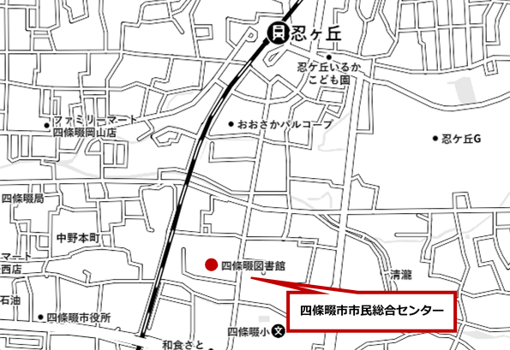
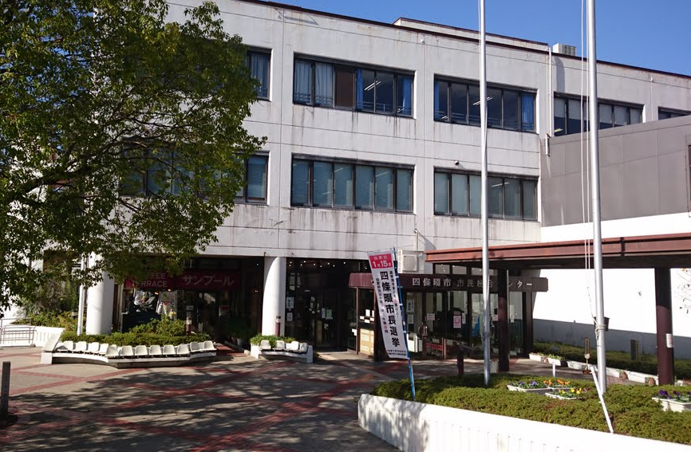
四條畷市市民総合センター
JR学研都市線「忍ケ丘」駅より徒歩10分
【共催】枚方市

